Slide 1

CHÀO MỪNG CÁC THẦY CÔ VÀ CÁC EM HỌC SINH
MÔN GDCD 6 – KẾT NỐI TRI THỨC

Slide 2

I. KHỞI ĐỘNG

Slide 3

Cùng nhau chia sẻ
Tình huống:
“Minh và Hùng cùng đi học. Trên đường đi, Hùng rẽ vào cửa hàng đồ chơi điện tử nên đến lớp muộn, nhưng Hùng báo với cô giáo là bị hỏng xe giữa đường”.
? Nếu em là Minh, em sẽ ứng xử như thế nào trong tình huống trên?

Slide 4

Tiết 9 - Bài 4
Tôn trọng sự thật
( tiết 1)

Slide 5
I- KHÁM PHÁ
1. Biểu hiện của tôn trọng sự thật

Slide 6
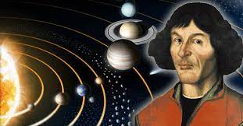
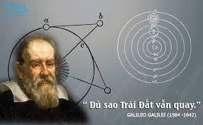
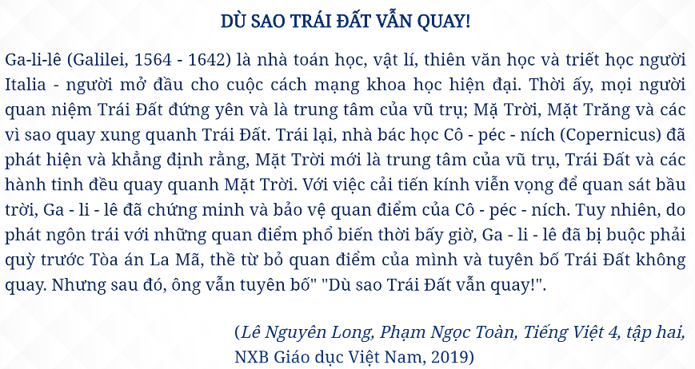
TÌM HIỂU THÔNG TIN SGK

Slide 7
Nhóm 1. “Sự thật” mà Ga-li-lê bảo vệ là gì?
Nhóm 2. Ga-li-lê đã tôn trọng sự thật như thế nào?
N 3. Câu nói của Ga-li-lê, chứng tỏ ông là người như thế nào?
Sự thật mà Ga-li-lê bảo vệ là: Trái Đất quay xung quanh Mặt Trời chứ không phải mặt Trời quay xung quanh
Trái Đất.
Ga-li-lê đã tôn trọng sự thật bằng cách tuyên bố:
“ Dù sao Trái Đất vẫn quay!”
Câu nói nổi tiếng của Ga-li-lê, chứng tỏ ông là người tôn trọng sự thật.
............................................................................................................................................................................................................................................
......................................................................................................................................................................................................................
..............................................................................................................................................................................................................................................

Slide 8


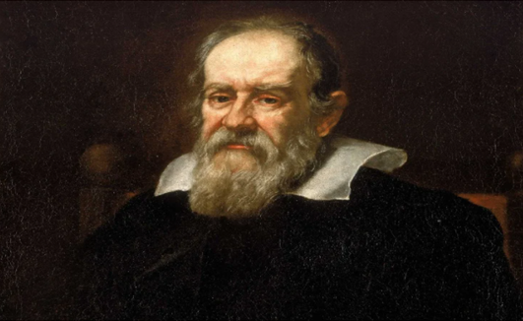
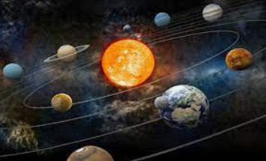
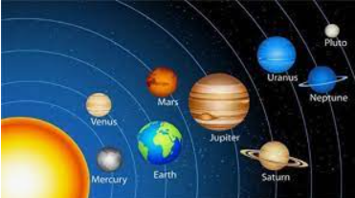
Cô-péc-ních
(1473-1543)
Ga-li-lê
(1564-1642)

Slide 9
“AI NHANH HƠN”
Tìm biểu hiện của tôn trọng sự thật trong bức tranh 1,2,3
Quan sát tranh, ghi biểu hiện 1. Tranh 1: ………………...... …………………………….... 2. Tranh 2: ………………….. ……………………………… 3. Tranh 3: ………………….. ……………………………… | Kể thêm các biểu hiện khác 4…………………………….....……….……………………5……………………………......……….………………… 6……………………………......……….…………………

Slide 10
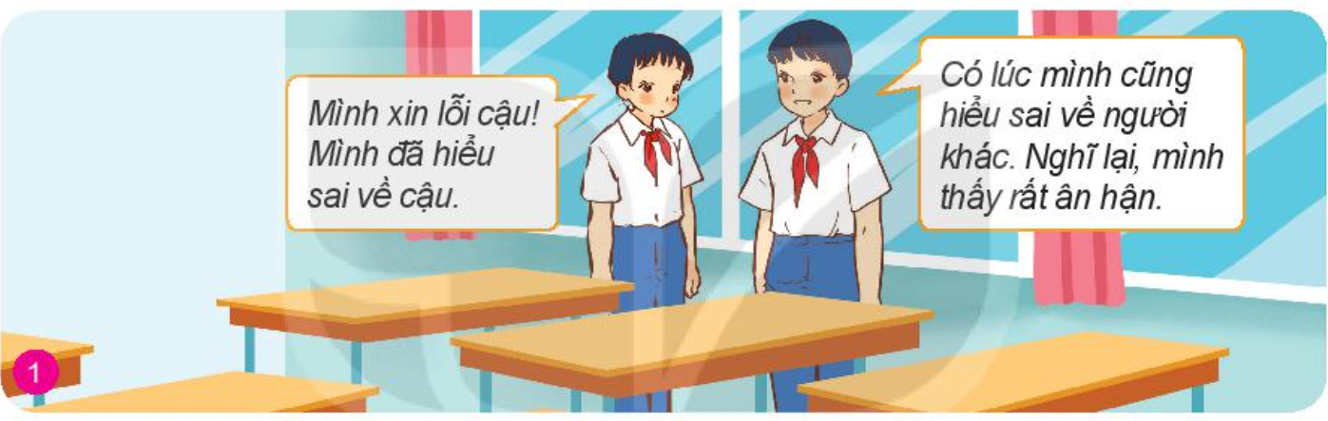
Tìm biểu hiện của tôn trọng sự thật trong bức tranh 1
1
Tranh 1: Hai bạn học sinh tự giác nhận lỗi của mình và nói lời xin lỗi.

Slide 11
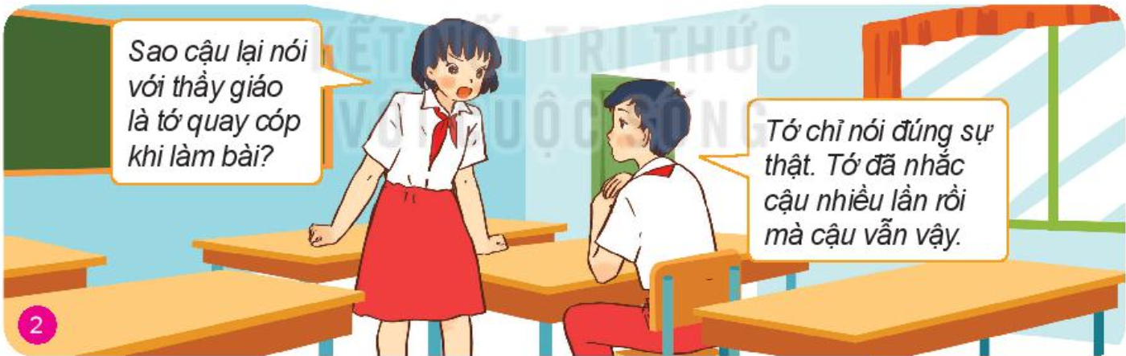
Tìm biểu hiện của tôn trọng sự thật trong bức tranh 2
2
Tranh 2: Bạn nam dũng cảm nói lên sự thật.

Slide 12
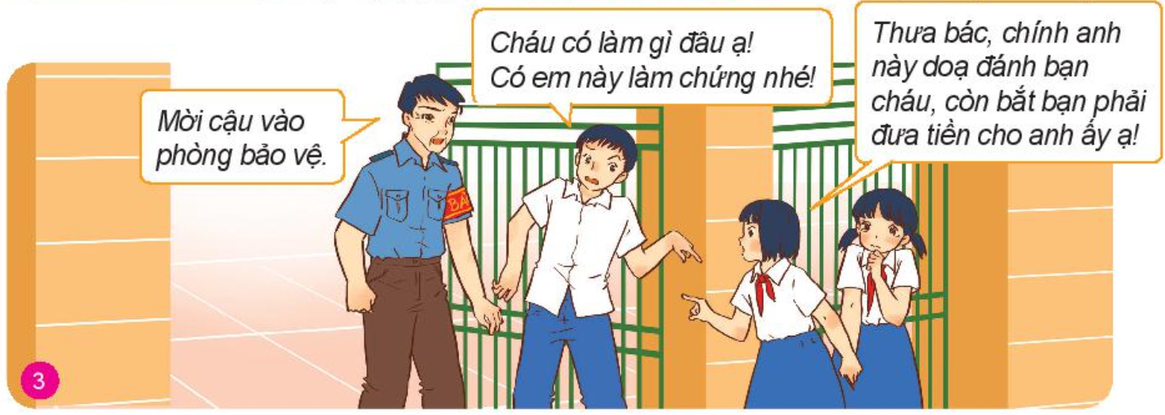
Tìm biểu hiện của tôn trọng sự thật trong bức tranh 3
3
Tranh 3: Hai bạn nữ dám đứng lên nói sự thật.

Slide 13



b. Biểu hiện
Biểu hiện của tôn trọng sự thật là suy nghĩ, nói và làm theo đúng sự thật.

Slide 14
Trao đổi thảo luận với bạn về những vấn đề sau:
1. Việc học sinh cần làm để thầy cô biết khi: a. Bạn ngồi bên cạnh hay nhìn bài của mình để được điểm tốt. b. Một nhóm bạn trong lớp mất đoàn kết, cãi nhau. c. Bạn thân của mình không làm bài tập về nhà.

Slide 15
2. Việc học sinh cần làm để bố mẹ biết khi mình: a. Bị điểm kém. b. Bị bạn trong trường, trong lớp bắt nạt.
3. Việc học sinh cần làm gì khi biết bạn làm hỏng công trình công cộng (lớp, trường), kẻ gian ăn cắp...

Slide 16
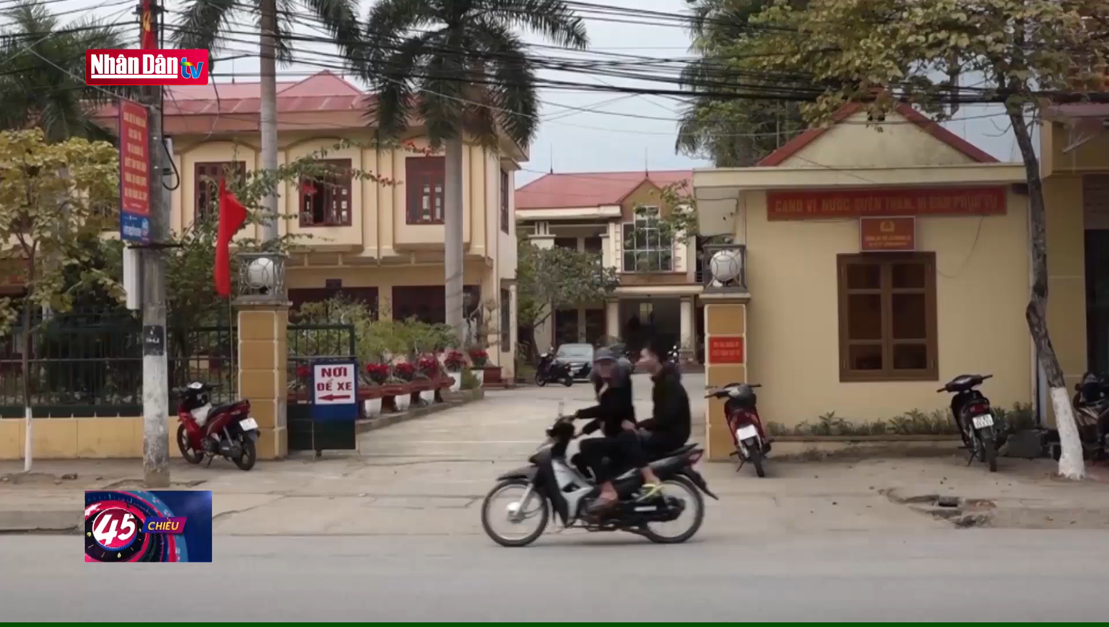
Hành vi tung tin giả, sai sự thật sẽ bị xử lí nghiêm theo quy định pháp luật

Slide 17

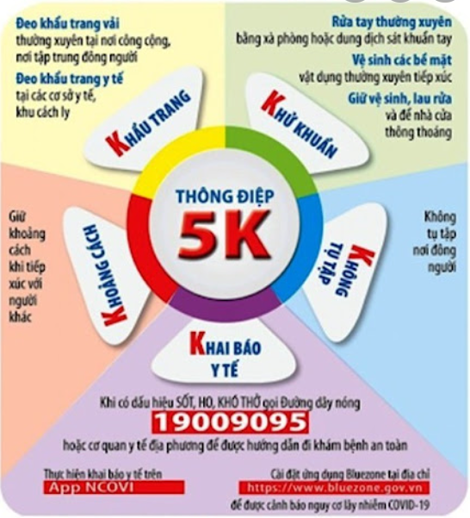
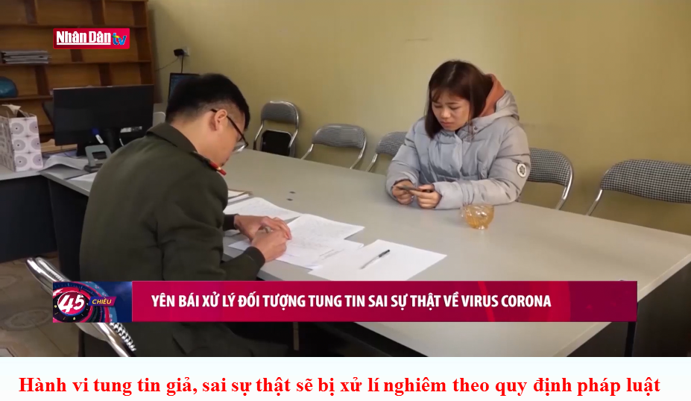
- Thực hiện tốt thông điệp 5K:
- Không tung tin đồn sai sự thật.
…..

Slide 18
I- KHÁM PHÁ
1. Biểu hiện của tôn trọng sự thật
- Tôn trọng sự thật biểu hiện thông qua suy nghĩ, hành động (việc làm), lời nói, thái độ
- Một số biểu hiện của tôn trọng sự thật thường gặp:
+ Dám nhận lỗi khi làm sai
+ Dũng cảm nói lên sự thật
+ Không che dấu, bao che cho các hành động sai trái
+ Chấp nhận mọi hậu quả khi sự thật được sáng tỏ
+ Đấu tranh để bảo vệ sự thật
+ Có ý thức bảo vệ, gìn giữ sự thật
+ Lên án, bài trừ những sự việc sai trái

Slide 19
III-LUYỆN TẬP

Slide 20

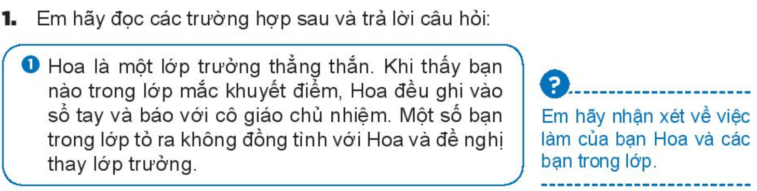
BÀI TẬP 1 – Tình huống 1 SGK/Tr20

Slide 21
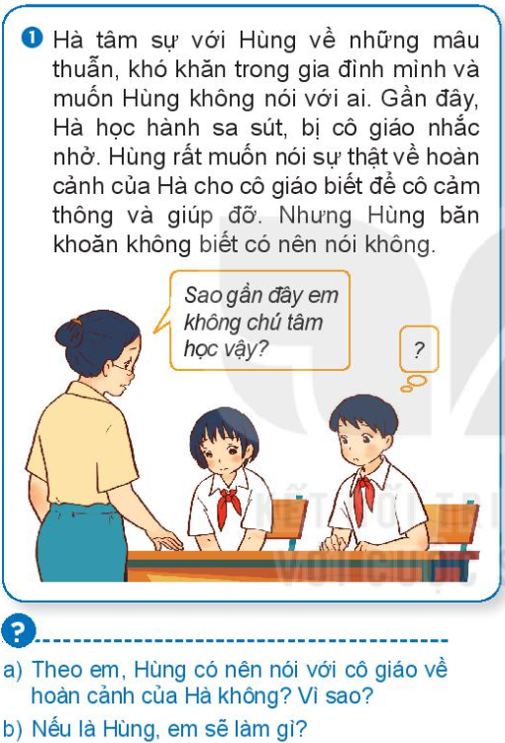
BÀI TẬP 2 – Xử lí tình huống 1 SGK/Tr21

Slide 22

Trò chơi
“Thử tài trí nhớ”
Tìm những từ phù hợp điền vào chỗ ……….. để hoàn thành câu ca dao, tục ngữ nói về sự thật, tôn trọng sự thật.

Slide 23
1. Vàng thật không sợ lửa.
1. Vàng thật……….... lửa.

Slide 24
Phải trái phân minh, nghĩa tình trọn vẹn.
Phải trái ……………………... trọn vẹn.

Slide 25
Những người …………….thà
Đi đâu ………….người ta ……….
Những người tính nết thật thà
Đi đâu cũng được người ta tin dùng

Slide 26

Sự thật là những gì có thật trong cuộc sống và phản ánh đúng hiện thực cuộc sống.
Tôn trọng sự thật và biểu hiện của tôn trọng sự thật.
Tôn trọng
sự thật
Biểu hiện tôn trọng sự thật là suy nghĩ, nói và làm theo đúng sự thật, bảo vệ sự thật.

Slide 27
IV- VẬN DỤNG

Slide 28


Em hãy thiết kế tấm thiệp và cam kết thực hiện thông điệp trong tấm thiệp đó.
Em hãy thực hiện theo các gơi ý dưới đây:
2.Thiết kế thành một tấm thiệp để tặng cho bạn thân nhất của
em.
1.Tìm một câu nói, lời phát biểu...ấn tượng về tôn trọng sự thật
3.Cam
kết với
bản thân
thực hiện đúng
như câu nói, lời
phát biểu đó trong các hoạt động của
cá nhân em

Slide 29
HƯỚNG DẪN CHUẨN BỊ BÀI MỚI
Học bài và chuẩn bị kiến thức cho tiết sau:
Tìm hiểu ý nghĩa của tôn trọng sự thật
Chuẩn bị phần luyện tập: bài tập 1, 2
Chuẩn bị phần vận dụng.

Slide 30

XIN CHÂN THÀNH CẢM ƠN CÁC THẦY CÔ GIÁO
VÀ CÁC EM HỌC SINH ĐÃ CHÚ Ý LẮNG NGHE
Xin cảm ơn và CHÀO TẠM BIỆT

